Slide 1
面向知识资源的机器翻译
刘洋
清华大学计算机系

Slide 2


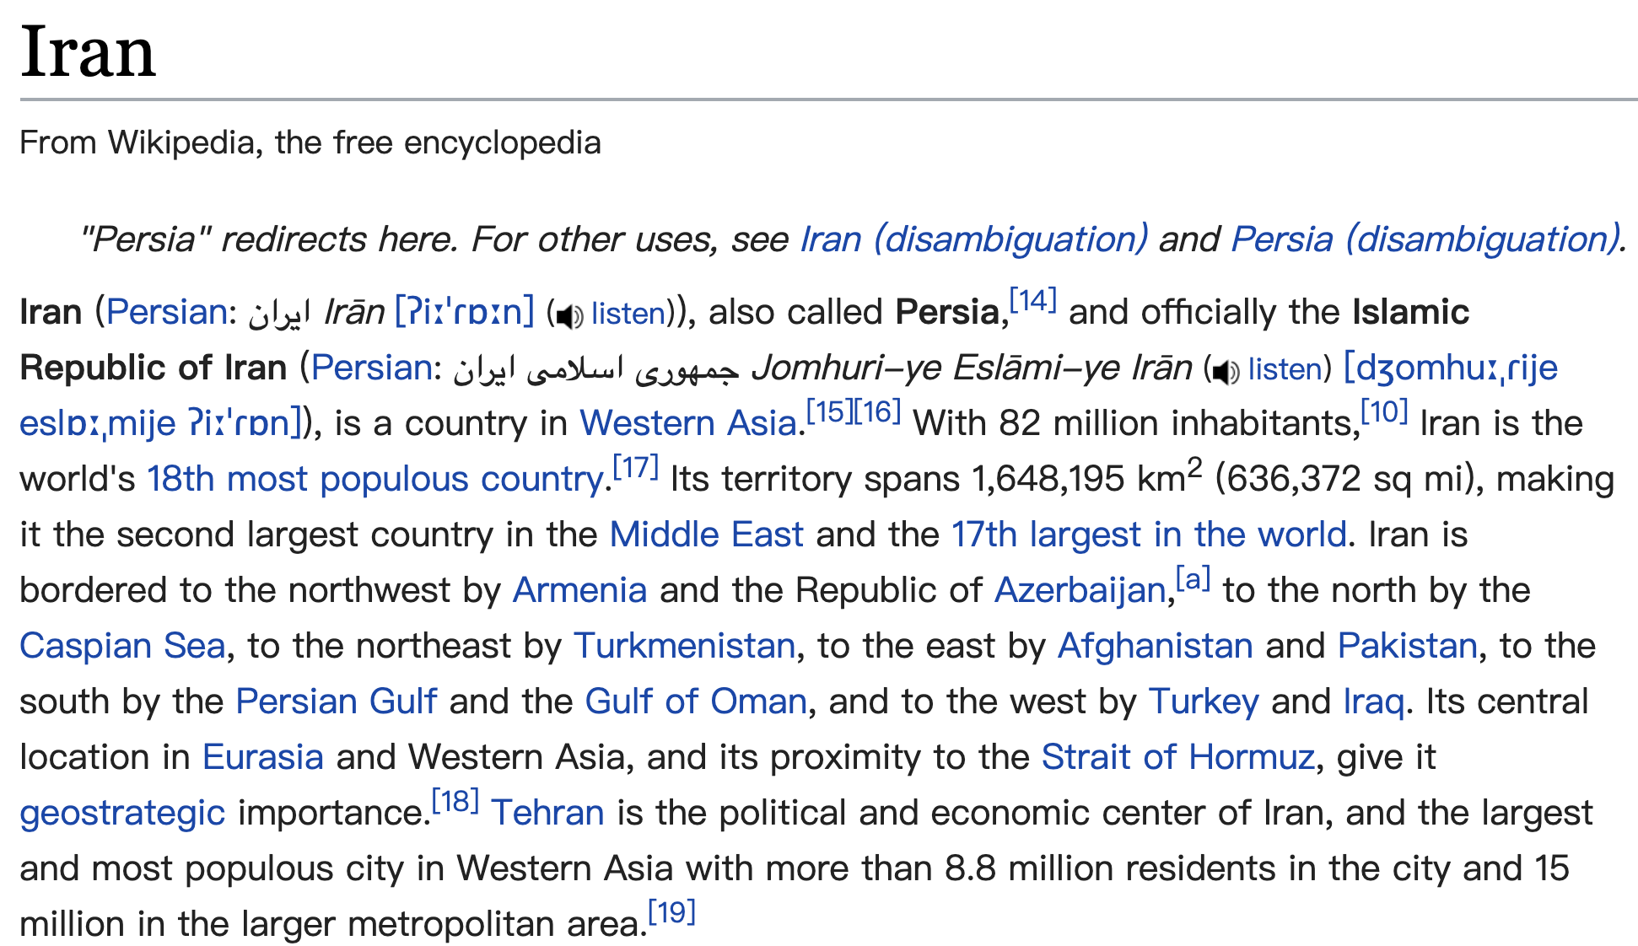
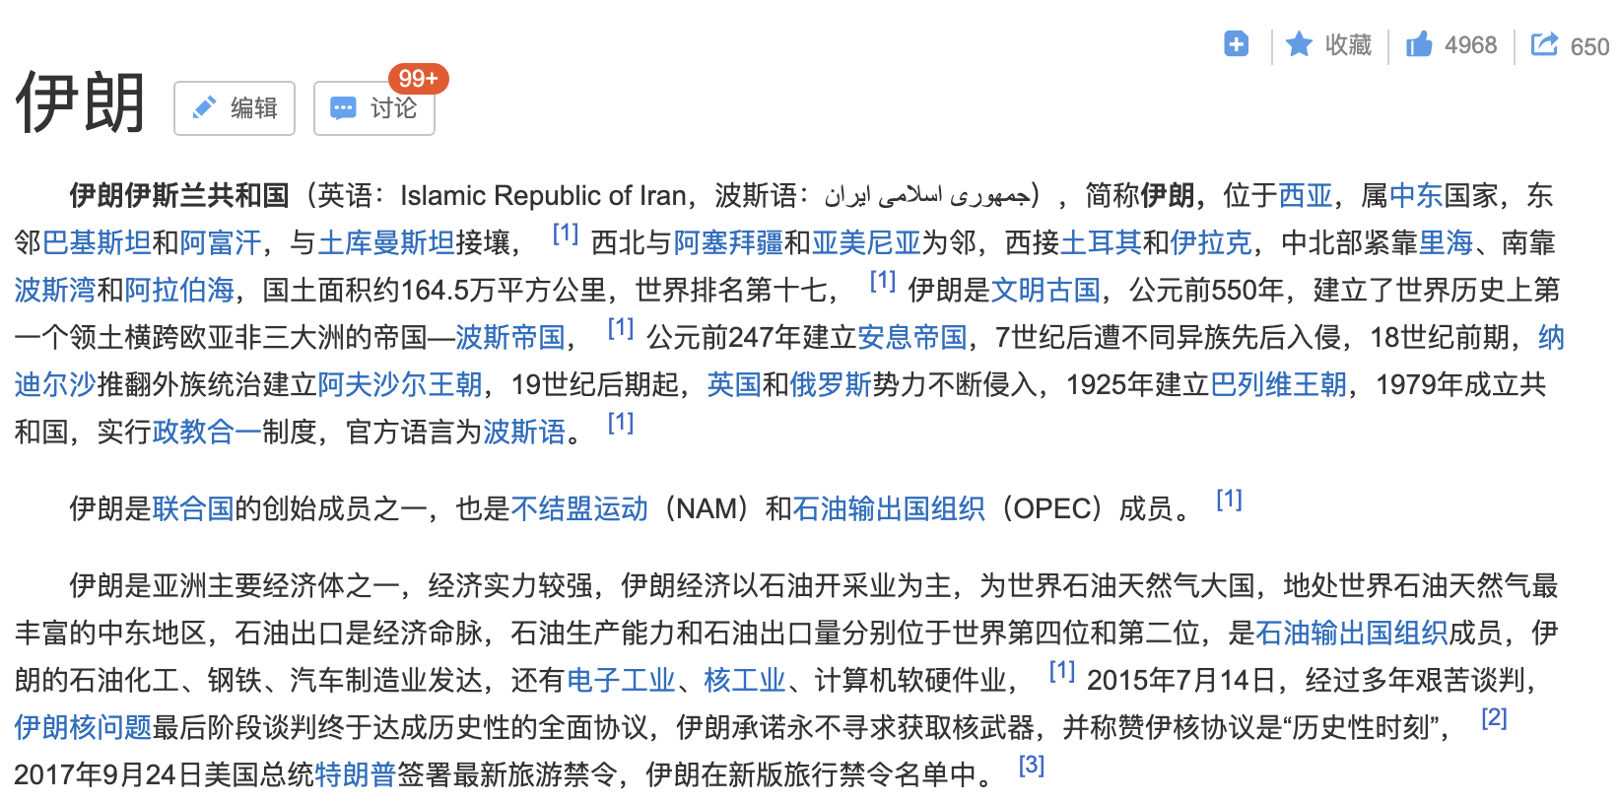
多语言知识资源
知识资源通常涉及多种语言，面临“语言屏障”问题。
如何打破语言屏障、贯通所有多语言知识资源？

Slide 3
机器翻译
机器翻译是突破“语言屏障”问题的关键技术
语义层
语言众多
特点迥异
结构复杂
歧义性高
空间巨大
转换
句法层
理解
生成
词法层
面向自然语言结构的序列到序列学习
Noam Chomsky
Frederick Jelinek
美国科学院院士
美国工程院院士
转换生成语法为机器翻译奠定了语言学基础
噪声信道模型为机器翻译奠定了数学基础

Slide 4
数据驱动的机器翻译
目前的主流方法是基于平行文本数据建立统计模型。
Garcia y asociados .
西班牙语 | 汉语
Garcia | 加西亚
y | 与
asociados | 朋友
. | 。
los | 这个
clients | 客户
son | 是
enemigos | 敌人
sus | 他的
no | 不
fuertes | 强壮
加西亚 与 朋友 。
los clients y los asociados son enemigos .
这个 客户 与 这个 朋友 是 敌人 。
sus asociados no son fuertes .
他的 朋友 不 是 很 强壮 。
Garcia y sus asociados no son enemigos .
加西亚 和 他的 朋友 不 是 敌人 。

Slide 5
神经机器翻译
利用神经网络直接实现自然语言之间的映射
布什
与
沙龙
举行
了
会谈
</s>
Bush
held
a
talk
with
Sharon
</s>
(Bahdanau et al., 2015)

Slide 6
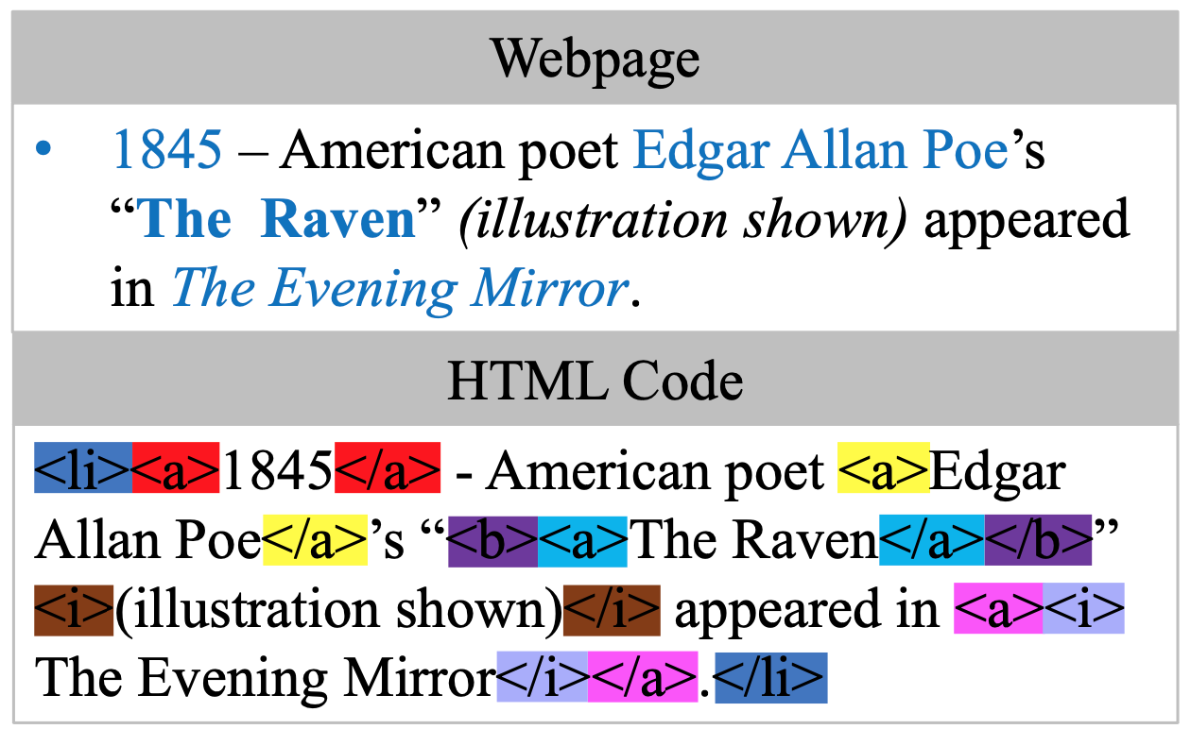
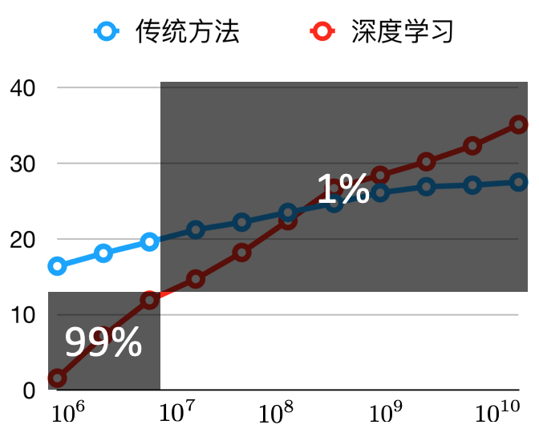
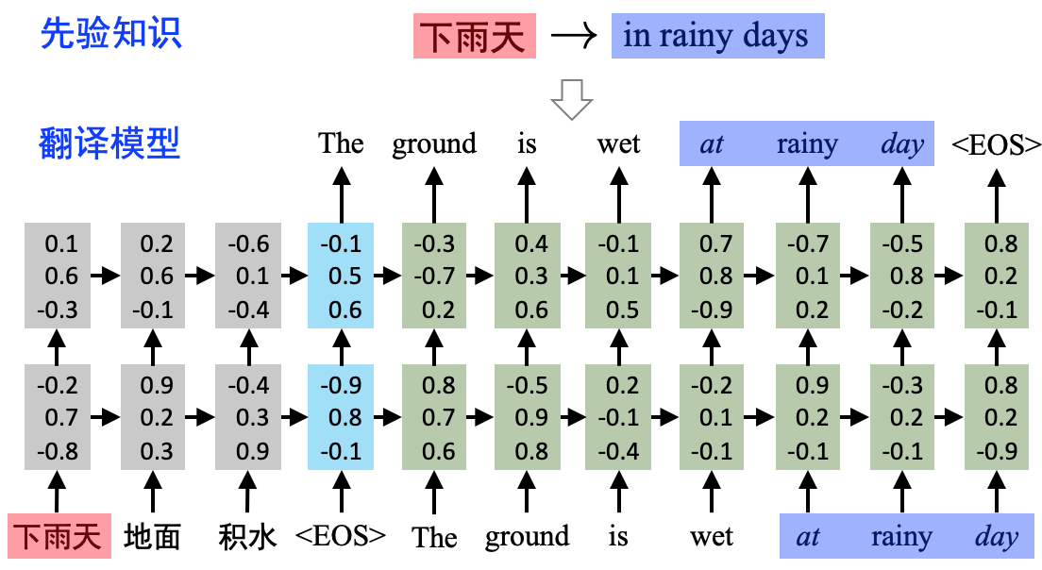
自动翻译知识资源面临的挑战
1
2
3
结构化信息导致的
模型设计挑战
训练数据稀缺导致的
参数估计挑战
表示机制差异导致的
知识融合挑战
难表示
低资源
缺知识
如何表示和处理知识资源中的结构化信息？
如何在资源不足的条件下有效训练模型？
如何将人类的先验知识融入神经网络中？

Slide 7
技术挑战一：难表示
模型设计困难：难以表示和处理结构化信息
HTML标记为机器翻译过程引入结构化约束

Slide 8
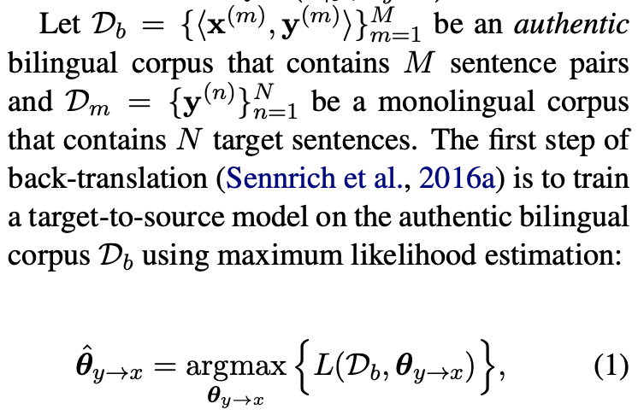
技术挑战一：难表示
模型设计困难：难以表示和处理结构化信息
科技文献中的结构化信息更加丰富也更难处理

Slide 9
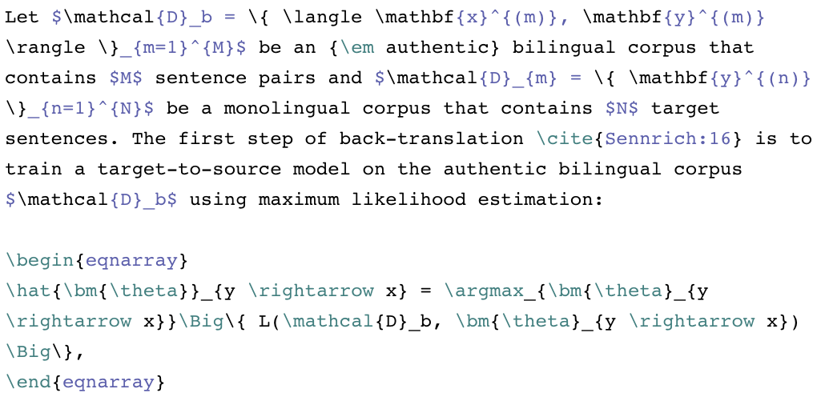
技术挑战一：难表示
模型设计困难：难以表示和处理结构化信息
科技文献中的结构化信息更加丰富也更难处理

Slide 10
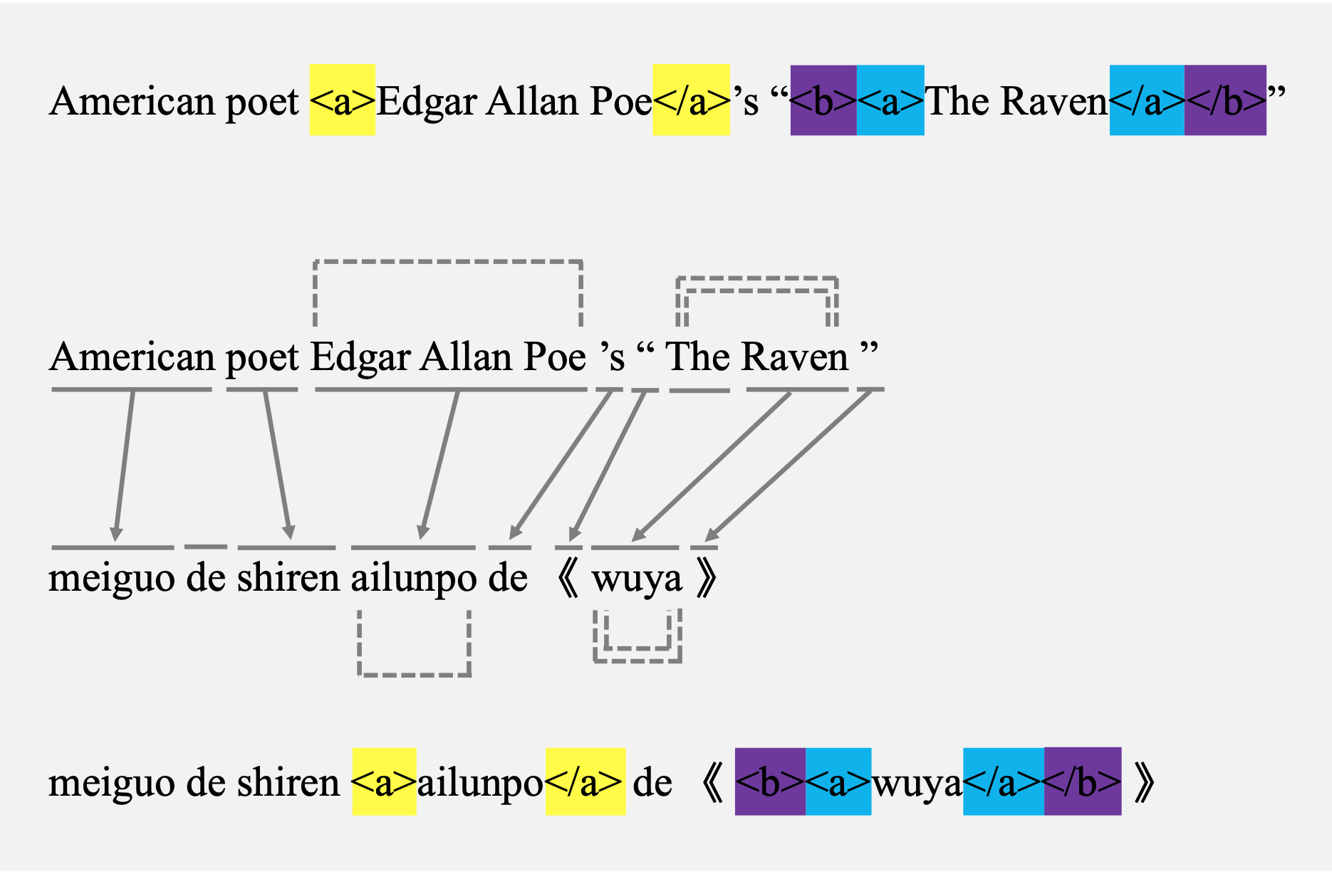
研究工作一：深度隐状态模型
思路：引入短语对齐作为隐状态以处理结构化约束
结构化输入
非结构化输入
非结构化输出
结构化输出
(Zhang et al., 2019)

Slide 11
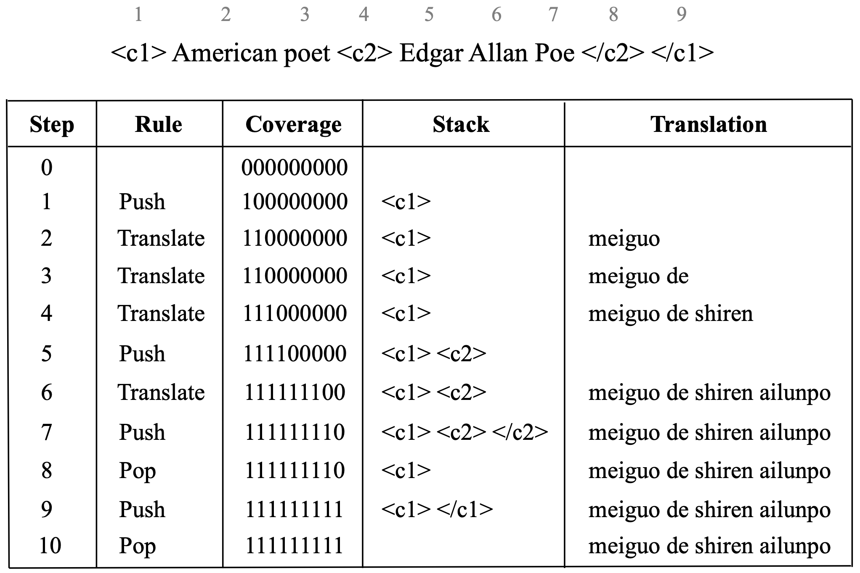
研究工作一：深度隐状态模型
方法：结构化约束的神经机器翻译移进归约解码
(Zhang et al., 2019)

Slide 12
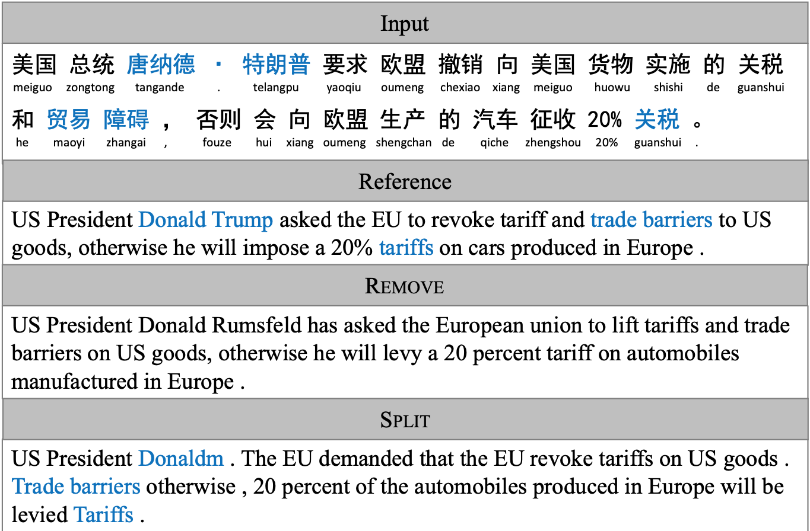
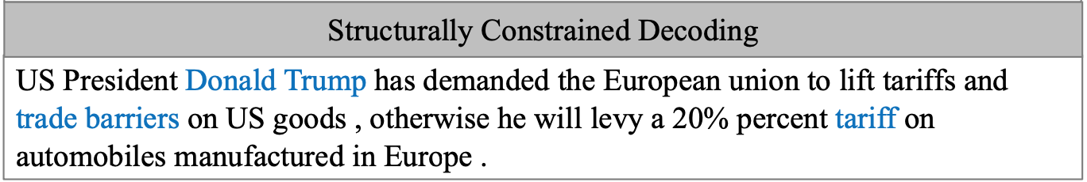
研究工作一：深度隐状态模型
效果：在完全满足结构化约束的条件下不损失质量
(Zhang et al., 2019)

Slide 13
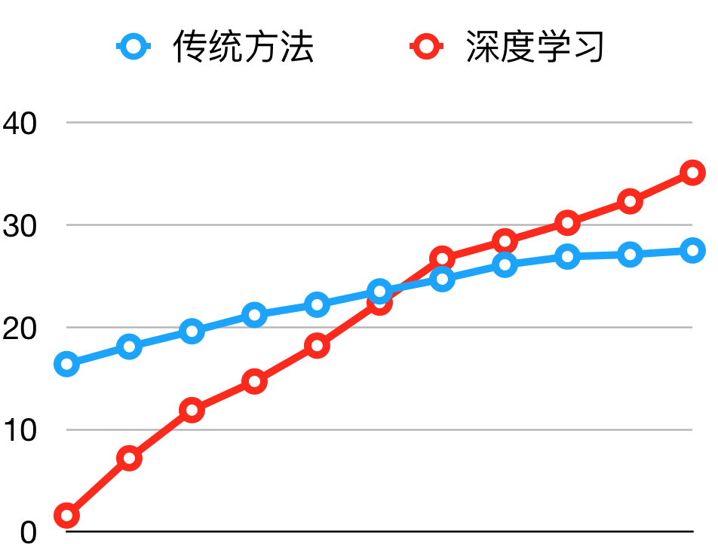





技术挑战二：低资源
训练数据稀缺：难以在低资源条件下有效估计参数
1%
99%
99%的语言对无法为深度学习提供充足的标注数据

Slide 14
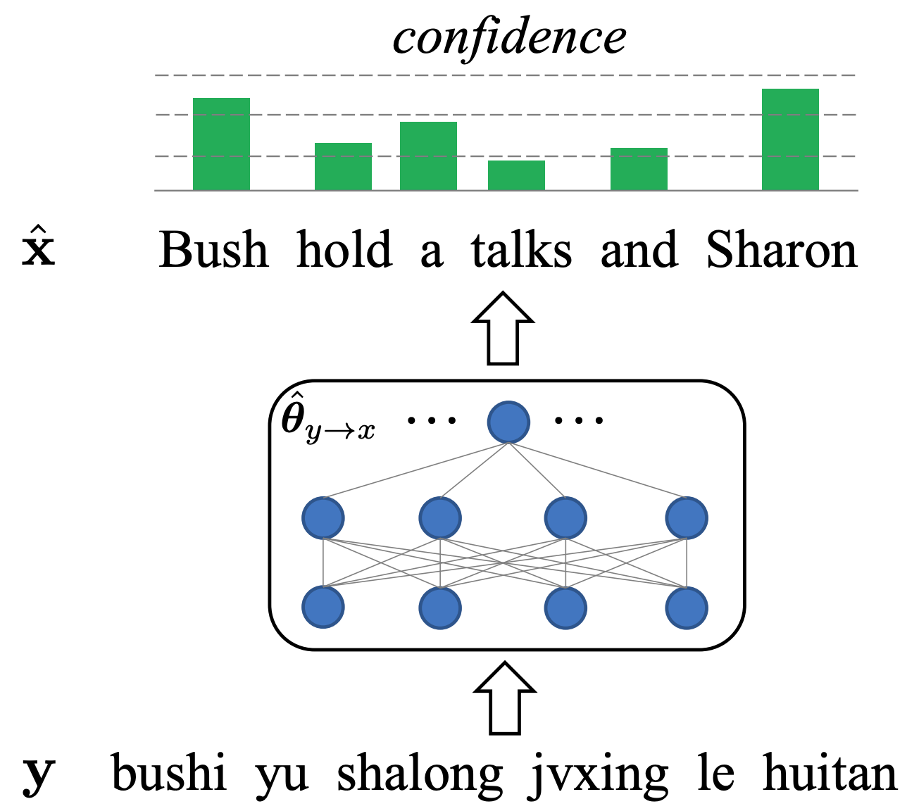
研究工作二：不确定性度量
思路：使用模型不确定性度量伪平行数据的质量
(Wang et al., 2019)

Slide 15
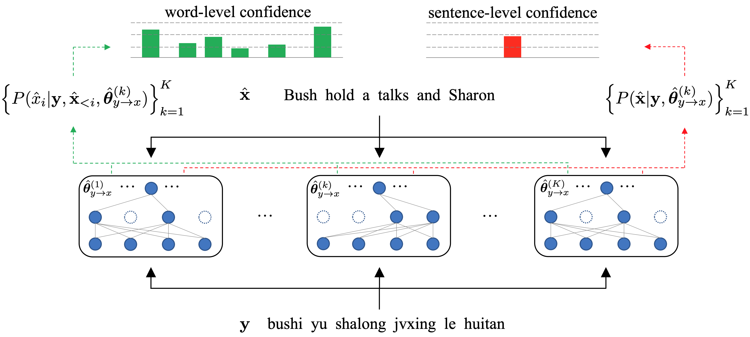
研究工作二：不确定性度量
方法：基于蒙特卡洛Dropout的模型不确定性度量
(Wang et al., 2019)

Slide 16
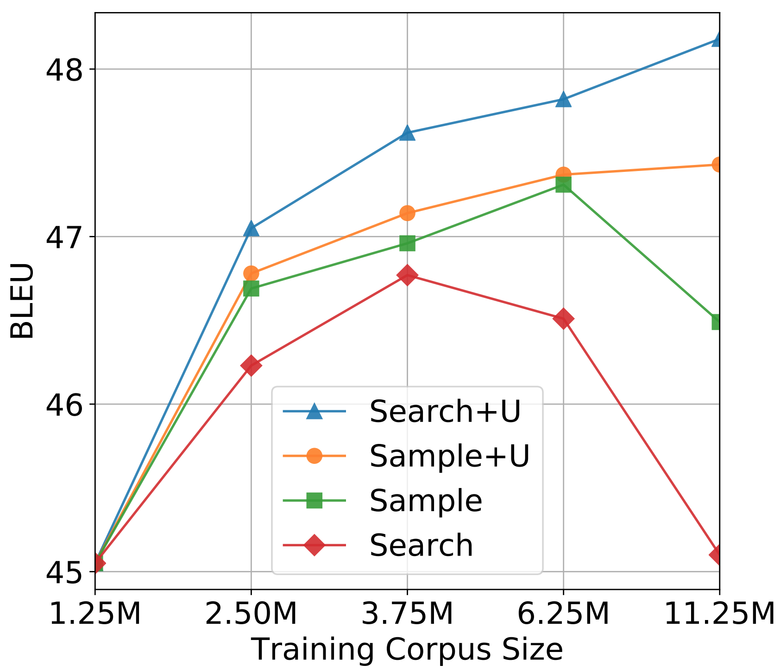
研究工作二：不确定性度量
效果：显著提升了大规模未标注数据的利用能力
(Wang et al., 2019)

Slide 17

技术挑战三：缺知识
先验知识匮乏：难以向神经网络加符号先验知识
先验知识
下雨天
in rainy days
翻译模型
The
ground
is
wet
at
rainy
day
<EOS>
黑盒
0.1
0.6
-0.3
0.2
0.6
-0.1
-0.6
0.1
-0.4
-0.1
0.5
0.6
-0.3 -0.7
0.2
0.4
0.3
0.6
-0.1
0.1
0.5
0.7
0.8
-0.9
-0.7
0.1
0.2
-0.5
0.8
-0.2
0.8
0.2
-0.1
-0.2
0.7
-0.8
0.9
0.2
0.3
-0.4
0.3
0.9
-0.9
0.8
-0.1
0.8
0.7
0.6
-0.5
0.9
0.8
0.2 -0.1
-0.4
-0.2
0.1
-0.1
0.9
0.2
-0.1
-0.3
0.2
-0.1
0.8
0.2
-0.9
下雨天
地面
积水
<EOS>
The
ground
is
wet
at
rainy
day

Slide 18
技术挑战三：缺知识
术语表是科技文献翻译中最重要的先验知识源
英文术语 | 中文术语
deep learning | 深度学习
transfer learning | 迁移学习
variational inference | 变分推断
invertible neural networks | 可逆神经网络
generative adversarial networks | 生成对抗网络

Slide 19
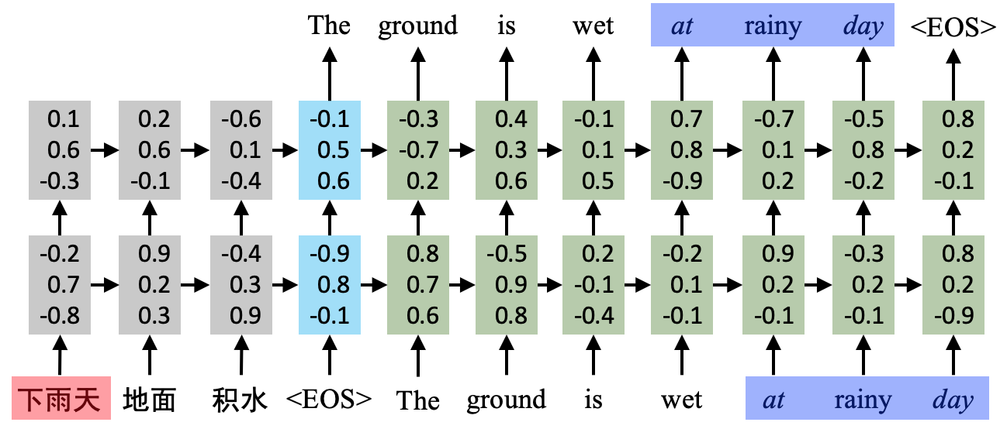

研究工作三：先验知识融合
思路：通过化解表示差异实现先验知识的“嫁接”
人类知识空间
数学模型空间
离散的
符号表示
连续的
向量表示
统一
表示机制

Slide 20
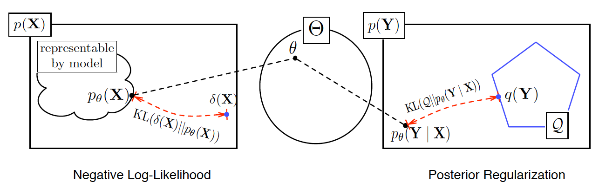
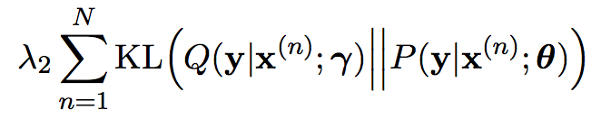


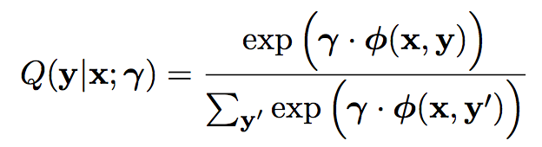
研究工作三：先验知识融合
方法：利用后验正则化向神经网络中融入先验知识
训练目标
先验知识
(Ganchev et al., 2010; Zhang et al., 2017; Huang et al., 2019)

Slide 21
研究工作三：先验知识融合
效果：通过加入双语词典等特征显著提升翻译质量
(Zhang et al., 2017; Huang et al., 2019)

Slide 22
总结
机器翻译是突破语言屏障问题的关键技术。
面向知识资源的机器翻译面临三个技术挑战：
  难表示：难以表示和处理结构化信息
  低资源：难以在低资源条件估计参数
  缺知识：难以向神经网络加先验知识
我们针对三个技术挑战开展了研究工作，未来将进一步探索科技文献的高质量、全自动翻译技术。

Slide 23
谢谢

